Slide 1
Werk maken van passend onderwijs en gelijke kansen voor ieder kind in Dronten Deelproject PO-VO

Slide 2
Thema: overstapmomenten realiseren van een doorgaande lijn van voor- en vroegschools naar PO naar VO

Slide 3
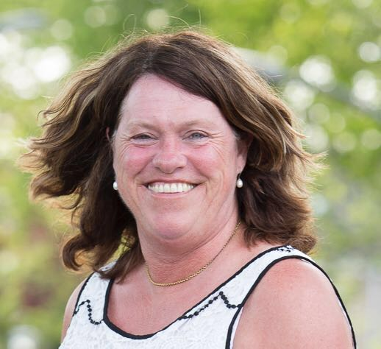
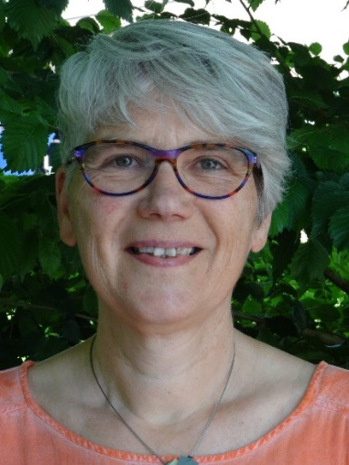
Wie zijn wij en wat doen wij
5 werelden - 5 culturen - 5 structuren - 5 inhouden
Eén jongere…
Karin Zegeling, SWV-PO
Nicolet de Wit,
gemeente Dronten, Jeugdhulp
Adrietta Bos,
Primair Onderwijs
Jacqueline Schoones, VO-Almere College
René Terhaerdt,
VO-Ichthus College
Werner Nijdam,
SBO Driemaster

Slide 4
Enquête Optimalisatie overgang PO-VO
Er is veel meer over te vertellen maar héél in het kort op de volgende twee dia’s wat goed gaat en wat beter kan volgens de respondenten.

Slide 5
Opbrengsten enquête
Wat goed gaat:
Korte lijnen, we weten elkaar te vinden zowel onderwijs (PO-VO) als jeugdhulp (SidK en SoS) als onderwijs-jeugdhulp
Overdracht van informatie gaat meestal goed en verloopt prettig
Onderwijsinhoudelijk lijken er vooralsnog geen grote drempels

Slide 6
Opbrengsten enquête overgang PO-VO
Wat beter kan:
Warme overdracht: liever rond januari en wat meer op grote lijnen. Met daarbij een terugkoppeling over klopt het advies vanuit het PO bij wat leerlingen laten zien in het VO.
Warme overdracht: liever live en direct contact als we over en weer zorgen of vragen hebben over specifieke leerlingen en hun ondersteuningsbehoeften.
Schoenmaker blijf bij je leest. Zowel voor onderwijsmensen als jeugdhulpverleners is het zaak om wél te overleggen en elkaar te informeren MAAR vooral binnen het eigen expertise gebied te blijven en verantwoordelijkheid daar te laten waar die hoort.

Slide 7
Voorlopige conclusie:
Voor goede samenwerking tussen voor- en vroegschools, PO en VO is het noodzakelijk dat ketenpartners:
Elkaar weten te vinden
Goed met elkaar communiceren
Elkaar blijven informeren
Verwachtingen uitwisselen / checken
Elkaar tijdig betrekken

Slide 8
Voorbeelden van mooie samenwerking (en ja, het kan altijd nog beter…)
De Tussenvoorziening Dronten:
Hier kunnen leerlingen vanuit PO groep 7/8 al terecht als een tussenstap hen helpt om in te groeien in het VO en een doorverwijzing naar het VSO daarmee voorkomen kan worden.
Sterk in de Klas / Sterk op School en schoolmaatschappelijk werk in school:
Deze preventieve jeugdhulp voorkomt uitval dan wel verwijzing naar duurdere hulp en/of speciaal onderwijs. Ook de verbinding van leefwerelden wordt er door vergemakkelijkt.

Slide 10
Voor vragen:
Jacqueline Schoones j.schoones@almerecollege.nl
René Terhaerdt rterhaerdt@ichthusdronten.nl

